Slide 1
GIT 세미나
통합검색
발제자 : 유영재

Slide 2
GOAL
통합검색
세미나 목표
1. Git의 원리를 이해함으로써 Git과 친숙해지기
2. 온라인 영상 혹은 구글링을 통해서도 학습이 가능한 정도로 만들기

Slide 3
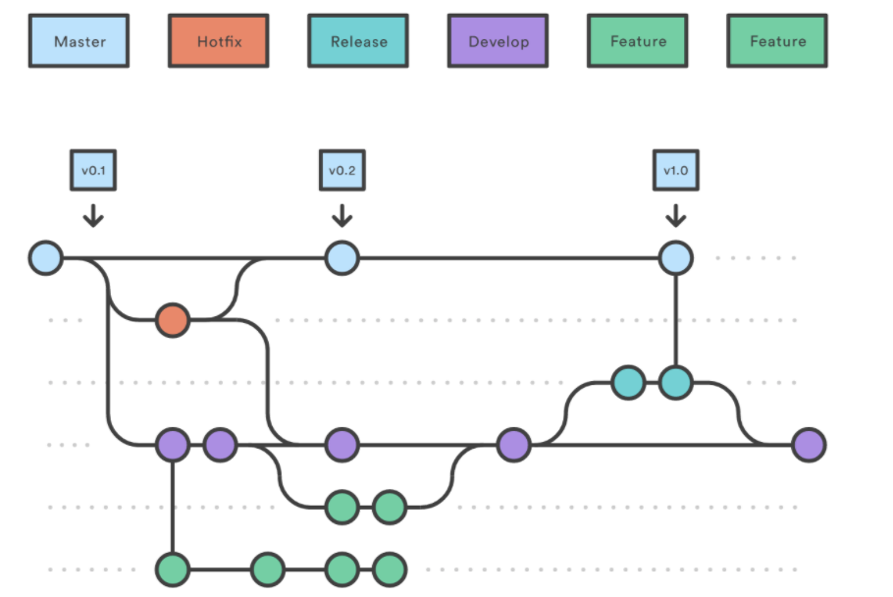

Git 소개
통합검색
https://github.com/git/git
https://learngitbranching.js.org/?locale=ko

Slide 4
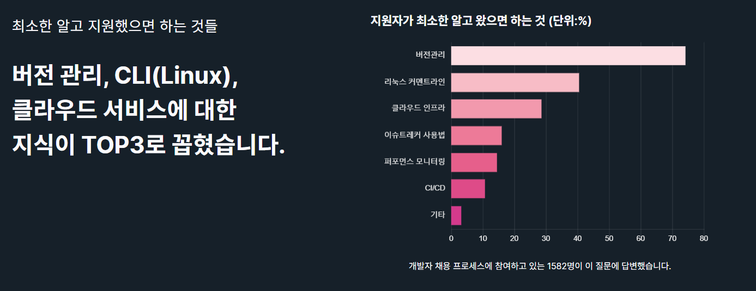
Git 소개
통합검색
Q. Git 꼭 사용해야 하나?
………….
출처 : https://programmers.co.kr/pages/dev-survey-2019#hiring-time

Slide 5
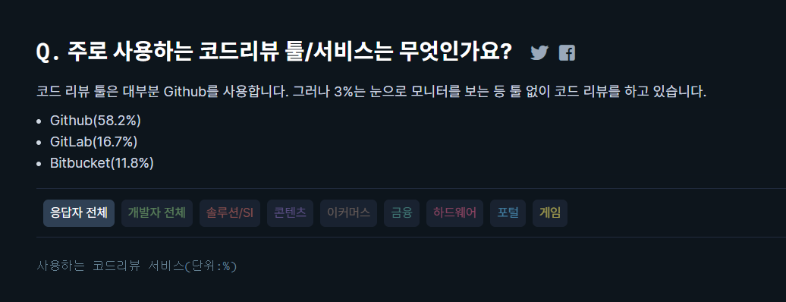
Git 소개
통합검색
Q. Git 꼭 사용해야 하나?
………….
출처 : https://programmers.co.kr/pages/dev-survey-2020#developer-tech-stack-codereview

Slide 6
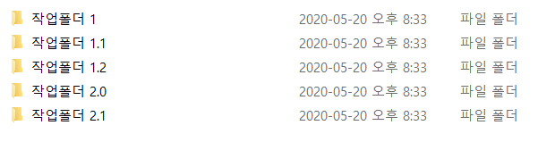
Git 소개
통합검색
Q. Git 꼭 사용해야 하나?
1. 버전 관리
Q. 용량이 폴더 하나당 10G라면?
Q. 오디오 장치를 개발하는데 보안기능까지 완료했다. 그런데 갑자기 블루투스에 LCD만 추가한 장치를 만들어 달라는 외주가 들어왔다. 기능별로 캡슐화를 잘했다고 생각하는데, WIFI, 보완 관련 코드가 너무 많을뿐더러 여러 소스파일에 추가되어 있다. 어떻게 삭제하지?
MCU 템플릿 코드 작성
블루투스 추가
WIFI 추가
네트워크 보안 설정

Slide 7


Git 소개
통합검색
Q. Git 꼭 사용해야 하나?
2. 백업
컴퓨터 상황, 혹은 오류 상황이 언제 들이닥칠지 모르는 것이다. 버전관리를 통한 백업은 필수다
Q. 상용 클라우드를 사용해도 되지 않나?
유지비
파일 사이즈
버전관리

Slide 8


Git 소개
통합검색
Q. Git 꼭 사용해야 하나?
3. 협업
………….
블루투스 추가
MCU 템플 코드 작성
서로 개발한 파일을 합쳐야 하려면 어떻게 하지..?
만일 같은 부분을 수정했다면?
팀장인 내가 팀원이 수정한 부분에 대해서만 코멘트를 하고 싶다면?
WIFI 추가

Slide 9










Git 소개
통합검색
클라이언트
서버

Slide 10
Git 소개
통합검색
Q> 그러면 어떤 것을 써야하나?
Git 클라이언트
- 터미널 콘솔 vs GUI
- 초기에는 GUI, 나중에는 콘솔로 넘어오는 것을 추천 (+Linux)
- GUI에서 사용할 수 없는 명령도 있고, 속도 (GUI < 콘솔)
Git 서버
- 자신에게 맞는 서비스(오픈소스 프로젝트)를 제공하는 사이트
- 개인 서버를 두는 것도 하나의 대안 (참조: https://github.com/ingbeeedd/raspberrypi-git-server)

Slide 11
Git 소개
통합검색
옵션!
Git 구성
+
필수!

Slide 12
Git 설치
통합검색
Git 구성 프로그램 설치

Slide 13
Git 초기실습
통합검색
Git 초기화 후 숨겨진 디렉토리 탐색
$ mkdir git-test && cd git-test
$ git init
$ ls -al
$ cd .git

Slide 14
Git 초기실습
통합검색
Git 원리 분석
https://opentutorials.org/course/2708/15212

Slide 15
Git 초기실습
통합검색
Atom으로 커밋 만들어보기
과정 블로그 참조

Slide 16
Git 초기실습
통합검색
Bash로 커밋 이어서 만들어보기
과정 블로그 참조

Slide 17
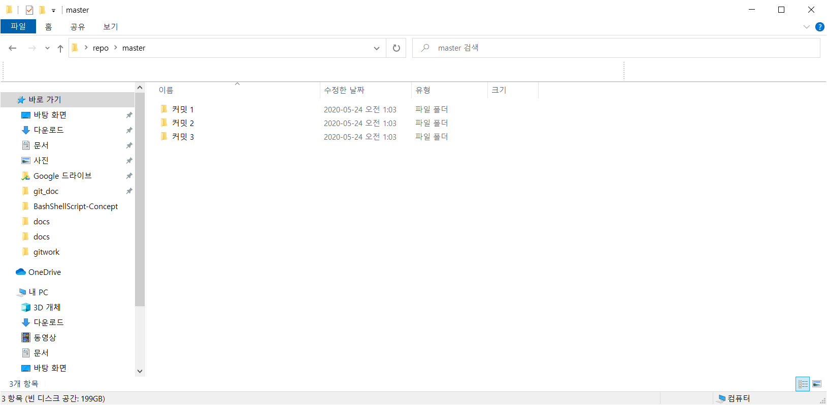
Git 초기실습
통합검색
실제 윈도우 폴더 작업으로 commit 이해하기

Slide 18
Git 초기실습
통합검색
HEAD 포인터로 커밋 이해하기
HEAD 포인터는 현재 커밋의 위치를 가리키는 중요한 위치다. 그리고 파일은 HEAD가 가리키는 커밋(스냅샷)으로 상태를 유지하고 있다. HEAD를 옮겨보도록 한다
Git에서 커밋의 이름은 sha-256 알고리즘으로 만들어진 값을 말한다
$ git checkout <커밋해쉬>
확인 후 master로 돌아오도록 한다
$ git checkout master

Slide 19
Git 초기실습
통합검색
Git status 이해
작업 디렉토리(unstage)
stage (커밋 대기 장소)
Tracked
수정안한 파일
수정한 파일
Git이 추적, 커밋에 올라갈 수 있는 자격 충족!
원하는 파일만 선택
$ git add ???
Git이 추적 못하지만, 커밋에 올라갈 수 있는 자격 충족!
Untracked
새로 생성된 파일

Slide 20
Git 초기실습
통합검색
Git status 이해
stage (커밋 대기 장소)
commit은 일종의 스냅샷 기능!
원하는 파일 완료
main.c
main.h
….
commit 메시지를 포함한 commit

Slide 21
Git 초기실습
통합검색
Github 원격 서버와 연동
과정 블로그 참조

Slide 22
Git 초기실습
통합검색
Github 프로젝트 협업하기 (1) - Fork, Pull Request
과정 블로그 참조

Slide 23
Git 초기실습
통합검색
Github 프로젝트 협업하기 (2) - Collaborator
과정 블로그 참조

Slide 24
감사합니다
PPT 템플릿 자료는 http://pptbizcam.co.kr/에서 이용했습니다.

